Slide 1

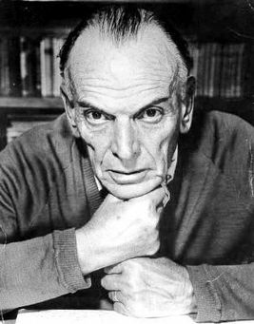


Константи́н Гео́ргиевич Паусто́вский— русский советский писатель, классик русской литературы. Член Союза писателей СССР.

Slide 2
…. декабря.
Диктант.
Заячьи лапы.
Правила написания диктанта.
Надо не бояться диктантов!
Надо внимательно слушать и вникать в содержание.
Надо стараться услышать трудные орфограммы.
Надо диктовать себе по слогам.
Надо проверить написанное: не пропущены ли слова, все ли знаки препинания поставлены, нет ли лишних.
Надо не выкрикивать, если ты написал раньше других, сидеть тихо и ждать, пока напишут остальные.

Slide 3
Грамматическое задание
1. Синтаксический разбор предложения
1 вариант: Старому охотнику попался светло-серый зайчонок с рваным левым ухом.
2 вариант: Заяц бежал медленно и еле-еле волочил задние лапы.
2. Морфемный разбор слов
1 вариант: (на) северный, охотнику, выскочил
2 вариант: лесной, зайчонок, охотиться
3. Словообразовательный разбор слова. Разберите слово, предварительно поставив его в начальную форму.
1 вариант: побежал
2 вариант: (у) зверька

Slide 4
Домашнее задание
Повторить изученный материал по теме «Гласные в суффиксах существительных –ек и -ик»

